Slide 1



Procedura de accesare a serviciilor medicale în cadrul Hyperclinicilor MedLife

Slide 2

Bine ați venit !
Ne bucurăm că din acest moment faceți parte din comunitatea MedLife.
Veți beneficia de serviciile medicale de înaltă calitate ale celui mai mare operator privat de sănătate din România.
Pentru a avea o experiență cât mai plăcută, dorim să vă furnizăm toate informațiile necesare accesării serviciilor medicale din cadrul clinicilor MedLife, la nivel național.
1

Slide 3

CUPRINS
Programări
Informații necesare efectuării programărilor
Accesarea serviciilor în Hyperclinicile MedLife
Analize de laborator și investigații medicale
Rezultatul analizelor/investigațiilor medicale
HOTLINE medical
Situații de urgență
Servicii cu regim special
2

Slide 4



Programări
Toate serviciile medicale pot fi accesate doar în baza unei programări efectuate la tel 021/9646 pentru București sau contactând Hyperclinicile proprii și partenere din teritoriu (rețeaua NetLife).
Programările se pot efectua și online pe site-ul www.medlife.ro sau prin intermediul aplicației MEDLIFE disponibila in Google Play și App Store.
Informații necesare efectuării programărilor
Pentru efectuarea programării, deținătorul cardului trebuie :
să comunice operatorului call-center numele și CNP-ul;
să cunoască tipul pachetului deținut (informații regăsite pe cardul primit);
după înregistrarea programării, pacientul trebuie să se asigure că operatorul call center al MedLife i-a comunicat toate informațiile privind gratuitatea sau costul aferent serviciului solicitat;
Pentru intervenții spitalicesti sau orice alt serviciu efectuat în cadrul Spitalelor MedLife, informațiile vor fi oferite doar din partea recepției spitalului, atât telefonic, cât și în mod direct de personalul specializat (rețeaua NetLife).
3

Slide 5

Accesarea serviciilor în cadrul Hyperclinicilor MedLife
După efectuarea programării, pacientul se va deplasa la data și ora stabilită în Hyperclinica MedLife. Pașii de urmat de către pacient:
se va prezenta la Recepția Clinicii cu CI (BI) și cardul MedLife;
va furniza informații precum: specialitatea și medicul pentru care s-a efectuat programarea și/sau tipul investigației medicale;
în timpul consultației, în cazul în care medicul propune pacientului o investigație suplimentară față de cea/cele programate, iar dacă pacientul nu cunoaște contravaloarea acesteia sau dacă este inclus în pachet (gratuit, discount), pacientul are următoarele opțiuni:
- va fi apelat serviciul de Call Center MedLife 021/9646 (de către pacient) pentru a obține informațiile suplimentare necesare;
- va solicita personalului din recepția clinicii informațiile necesare;
- va decide dacă acea investigație va fi efectuată în acel moment sau ulterior;
după efectuarea serviciului se va prezenta la recepția Hypercinicii pentru înregistrarea în baza de date MedLife.
4

Slide 6



Analize de laborator și investigații medicale
- pot fi efectuate doar la recomandarea unui medic specialist Medlife, în toate Hyperclinicile Medlife. Analizele de laborator pot fi recoltate fara programare de luni pana vineri, in toate clinicile Medlife.
Rezultatul analizelor/investigațiilor medicale
- poate fi înmânat titularului de personalul din recepțiile MedLife sau poate fi vizualizat pe site-ul www.medlife.ro, secțiunea “Rezultate analize” după introducerea CNP-ului și a codului furnizat din partea recepției, la momentul recoltării probelor biologice/analize de sange.
Pe site-ul www.medlife.ro, accesând secțiunea “CONTUL MEU“ (stânga sus a paginii), pacientul va putea vizualiza dosarul medical electronic, doar după ce a creat un cont conform specificațiilor.
Dosarul medical include:
Rezultatele investigațiilor RMN, CT, Radiografie, Babes Papanicolau și rezultatele biopsiilor se pot elibera doar titularului, de către recepțiile MedLife sau clinicile partenere din teritoriu (rețeaua NetLife).
Diagnostic pacient
Investigații laborator
Investigații imagistică
Istoric internări
Programări ce urmează a fi onorate
Istoric vizite
Examinări medicale
5

Slide 7


HOTLINE medical
- serviciul este oferit exclusiv arondaților MedLife 24h/7
asistarea telefonică a arondaților pentru probleme medicale – nr. contact 0756.56.56.44;
consilierea arondaților în ceea ce privește alegerea corectă a unei specialități medicale/ medic specialist;
asistarea arondaților în situații ce necesită trimiterea serviciului de ambulanță și monitorizarea unor astfel de situații;
consilierea și coordonarea cazurilor medicale de urgență.
Pentru situațiile de urgență este indicat a fi apelat prioritar serviciul Hotline medical – astfel, pacientul va beneficia de soluția optimă pentru rezolvarea problemei medicale.
Situații de urgență
- poate fi apelat serviciul de ambulanță privată la 021/9647.
Respectând criteriile de gravitate ale urgențelor medico-chirurgicale, cazurile vor fi soluționate atât în cadrul MedLife, cât și în unitățile spitalicești de stat, având ca prioritate siguranța pacientului și a actului medical.
Pentru situații ce aparțin de secția boli infecțioase (ex. scarlatina, bolile copilariei, gripa porcina) vor fi accesate serviciile spitalelor specializate: Victor Babeș și Matei Balș (pentru București) sau spitalelor de boli infecțioase din teritoriu. Aceste situații sunt reglementate de legile în vigoare și de Ministerul Sănătății.
6

Slide 8

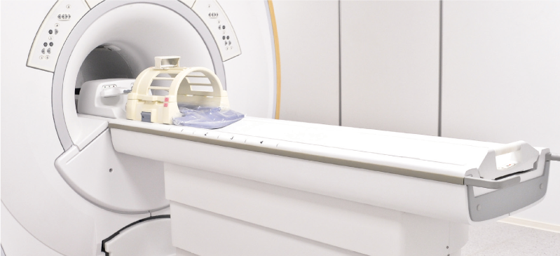
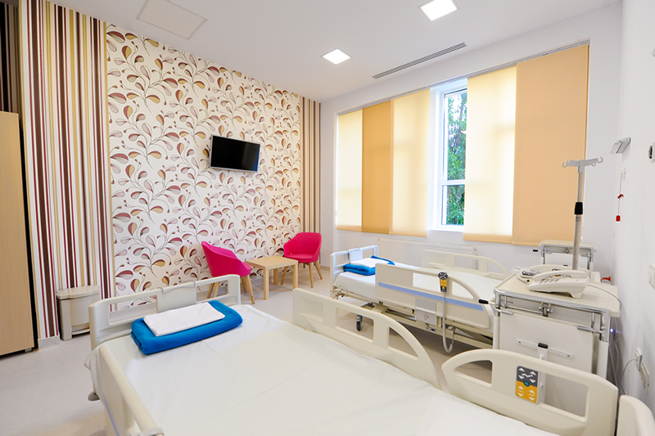
Spitale și Ambulatoriu Spital MedLife
Serviciile medicale incluse în cadrul pachetului de beneficii sunt destinate prevenției, investigării și diagnosticării medicale și pot fi accesate doar în clinicile proprii sau partenere MedLife.
Serviciile medicale oferite în cadrul spitalelor MedLife, cât și în Ambulatoriul fiecărui spital, nu sunt incluse în cadrul pachetelor de beneficii.
7

Slide 9
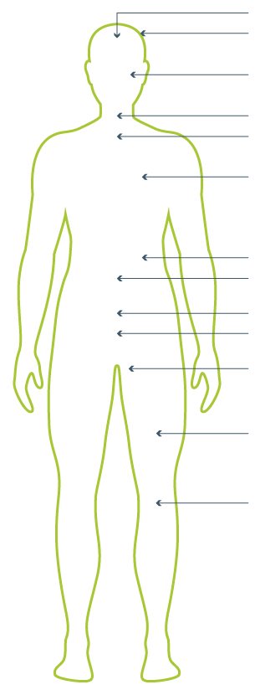
Centrul de Psihiatrie și Psihoterapie MindCare
Medicii și Centrele de Excelență MedLife
În cadrul Hyperclinicilor MedLife pot fi regăsite minim 25 de specialități medicale, aparatura medicală specifică investigațiilor, cabinete de recoltare a probelor biologice/ analize de sânge și farmacii proprii.
Fiecare Hyperclinica MedLife a dezvoltat un Centru de Excelență pentru o specialitate medicală. Accesul către medicii specialiști ce activează în cadrul unui Centru de Excelență nu este inclus cu gratuitate în baza pachetului de beneficii.
În cadrul MedLife, activează un număr de peste 2500 cadre medicale.
Accesul pentru consultații sau investigații către Medicii de Excelență menționați în lista de mai jos, nu beneficiază de gratuitate în baza pachetului, indiferent de sediul în care aceștia activează.
Centrul de Diagnostic și Tratament al Patologiei Vascular-Cerebrale
Centrul de Excelență în Dermatologie și Medicină Estetică DermaLife
Centrul de Excelență în Patologie Tiroidiană
NeuroLife, Centrul de Neurochirurgie Spinală și Cerebrală
Centrul de Chirurgie Oncoplastică
Centrul de Herniologie
Centrul pentru Diagnostic și Management al Sarcinilor cu Risc Crescut
Centrul de Excelență în Gastroenterologie
Centrul de Medicină Materno-Fetală și Reproducere Umană Asistată
Centrul de Excelență în Proctologie
Centrul de Diagnostic și Tratament al Osteoporozei, Obezității și Bolilor Tiroidiene
Centrul de Fiziokinetoterapie și Recuperare Medicală
8

Slide 10

MEDIC | SPECIALITATE | MEDIC | SPECIALITATE
Abedini Alireza | Cardiologie | Geana Ileana | Neurologie
Albu Alice-Ioana | Endocrinologie/Ecografie 4D E8 | Harbuz Lorena | Cardiologie
Andoniu Cristinel | Ginecologie / Ecografie 4d E6 | Hristea Adriana | Boli Infectioase
Angelescu Corina | Ecografie 4D Voluson/Endoscopie-Gastroenterologie/Hepatologie | Iacomi Adriana | Alergologie
Barbu Magdalena | ORL | Ionescu Daniela-Marcela | Pediatrie
Belinski Catalin | Urologie | Ionescu Stefania-Sorina | Psihiatrie
Bello Alexander | Cardiologie | Ionus Maria-Ruxandra | Psihiatrie
Bumbea Horia | Hematologie | Kulcsar Iulia | Cardiologie
Calomfirescu Nicolae | Urologie | Lepoiev Sanda | Psihotereapie
Chelemen Miruna | Dermatologie | Linaru Ileana | ORL
Chitescu Rodica | Ecografie 4D E8 | Marinescu Teohari Stefan | Endoscopie-Gastroenterologie/Hepatologie
Codorean Ioan | RMN | Mihalache Ioana | Nefrologie pediatrica
Constantiniu Radu | Urologie/Litotritie | Mihalca Radu | Andrologie/Endocrinologie
Craciun Eugen | Endoscopie-Gastroenterologie | Minescu Bogdan | Cardiologie / Cardiologie pediatrica
Craciun Mihai | Neurochirurgie | Mormos Cristian | Cardiologie
Cucea Relu Cristian | Oftalmologie | Muntean Alina | Gastroenterologie
Diaconu Gabriel | Psihiatrie | Naftanaila-Mali Florica | Medicina Interna/ Endoscopie-Gastroenterologie/ Ecografioe 3D
Dumbrava Doru | Cardiologie pediatrica | Nicodim Aurora | Oftalmologie
9

Slide 11
MEDIC | SPECIALITATE | MEDIC | SPECIALITATE
Nicodin Ovidiu | Ginecologie | Spataru Radu Iulian | Chirurgie si ortopedie pediatrica
Panaite Bogdan | Ginecologie | Stanca Horia | Oftalmologie
Pelinescu Onciul Dimitrie | Ginecologie / Ecografie 4D E8 Expert | Stanca Razvan | Ginecologie/Ecografie 5D
Petca Aida | Ginecologie/Ecografie 4D Expert | Stanescu Bogdan | Chirurgia tiroidei
Petrescu Lacramioara | Cardiologie | Stanescu Diana-Irinel | Ecografie pediatrica
Plesa Florentina Cristina | Neurologie | Stefaniu Ioan | Oftalmologie
Plugaru Gheorghe | Urologie | Straticiuc Sergiu | Ortopedie Pediatrica/ Ecografie Pediatrica/ Chirurgie Pediatrica
Pop Cosmin | Gastroenterologie | Stroescu Vlad | Psihiatrie
Popescu Catalin Mihai | Dermatologie | Suiaga Dan | Neurochirurgie
Radulescu-Botica Razvan | Ginecologie / Ecografie 4D E8 Expert | Turculet Felicia Lorena | Ginecologie/Eco 4D E8 Expert
Rohan Calin | Medicina Interna | Urziceanu-Augusta Rodica | Psihiatrie/Psihiatrie copii
Sandor Cosmina Teodora | Dermatologie | Voinescu Valentin | Urologie
Nota: Lista poate suferi modificari. Pentru informatii actualizate se contacteaza call centerul Medlife (0219646). Modificarea acestei liste se poate face fara o notificare prealabila.
Echipa MedLife
10

Slide 12


Facem România bine
Call center: 021.9646 | www.medlife.ro

